Slide 1
помогаем лечить лучше!
www.mediSensum.ru | company@mediSensum.ru | +7 (495) 407-05-27 | г. Москва, Научный пр-д, д. 19.
Москва, 2017
Notes:
mediSensum [медисэнсум],
mediSensum Server [медисэнсум сервер]

Slide 2
Проблема
?
◻
1. Огромный и растущий объем фундаментальных медицинских знаний
2. Рост персональных медицинских данных
◻
10000
болезней
1000
видов исследований
3500
препаратов
При этом время приема и изучения истории болезни пациента не меняется!
○
4
Notes:
Исторически форма хранения медицинской информации подразумевала частое архивирование (особенно в стационарах). В эпоху цифровой медицины информация о пациенте накапливается с рождения. Так же растет и объем фундаментальных медицинских знаний. При этом время приема и в том числе время на изучения стории болезни не увеличивается.

Slide 3
Проблема роста информации
Объемы информации будут удваиваться каждые два года в течение следующих восьми лет.
Одним из основных факторов этого роста является увеличение доли автоматически генерируемых данных: с 11% от общего объема в 2005 г. до более 40% в 2020 г.
Notes:
[ай-ди-си]* прогнозирует «взрывной» темп роста информации в мире, в том числе за счет текстов на естественных языках, генерируемых автоматически. В настоящее время любое современное медицинское учреждение сталкивается с огромным количеством разнообразной информации: историями болезни пациентов, медицинскими картами, результатами исследований и т. д. По данным национальных институтов здравоохранения США, объем медицинских данных увеличивается в четыре раза каждые два года. Помимо быстрого роста общего объема данных, которыми оперируют организации здравоохранения, проблемой также является и то, что в медицинской сфере более 70% информации — это неструктурированные данные, а скорость их роста может в 10 раз превышать скорость роста структурированных форм хранения информации.
* International Data Corporation

Slide 4
Проблема работы с ЭИБ
Дефицит времени на чтение всей информации
Поверхностное изучение истории пациента
Некачественное лечение (врачебные ошибки)
Не вникать
Спросить у пациента
Спросить у коллеги
4
Notes:
Дефицит времени заставляет врача искать «обходные пути», дискредитирующие саму суть информатизации здравоохранения и принцип ведения медицинской документации в частности. Что приводит в итоге к некачественоому лечению и даже врачебным ошибкам.

Slide 5
Концепция
Мы разработали mediSensum Server,
помогающий клиникам решать проблемы качества лечения
при помощи семантического анализа истории болезни
на основе собственной медицинской базы данных
2
Notes:
Мы разработали mediSensum Server, помогающий клиникам решать проблемы качества лечения при помощи семантического анализа истории болезни на основе собственной медицинской базы данных. Наш продукт помогает улучшить качество лечения и увеличить прибыль медицинской организации

Slide 6
Для кого
Пользователи:
Врачи
Медицинские менеджеры, контролирующие качество лечения
Фармацевтические и страховые компаний
3
Notes:
Продукт предназначен в первую очередь врачам и медцинским менеджерам, отвечающм за качество лечения в ЛПУ. А так же может быть интересен аналитикам фарм- и страховым компаний

Slide 7
Решение
Для полного прочтения истории болезни врачу потребуется до 40 % рабочего времени. При этом до 95 % информации является для него не нужной
mediSensum Server сделает чтение истории болезни быстрым и эффективным за счет фокусирования внимания врача на важных в соответствии с его специальностью фактах
Причем поиск происходит непосредственно по смыслу текстового содержания записей, а не по разделу и не требует заранее проставленных тегов
2
Notes:
Для полного прочтения истории болезни пациента врачу потребуется до 40 % рабочего времени. При этом до 95 % информации является для него лишней
mediSensum Server сделает чтение истории болезни быстрым и эффективным за счет фокусирования внимания врача на важных в соответствии с его специальностью фактах
Причем поиск происходит непосредственно по смыслу текстового содержания записей, а не по разделу, в котором они находится, и не требует заранее проставленных тегов

Slide 8
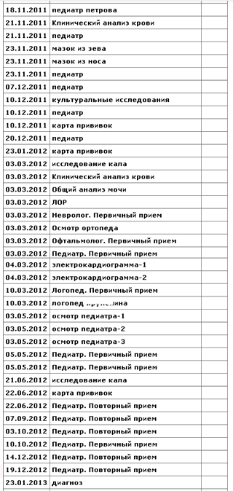
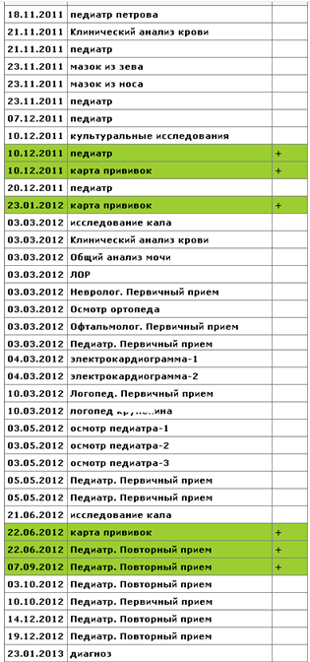
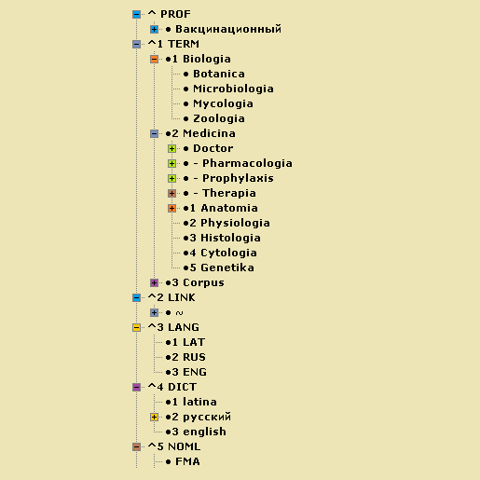
Поиск в режиме акцентирования внимания
Профиль = «Вакцинация»
Чтение в первую очередь профильной для врача информации
2
6
Notes:
В этом режиме внимание врача акцентируется на записях, содержащий информацию по профилю врача или более узкому профилю. Остальная информация так же доступна для полноты картины. На анализе прочтения или непрочтения может быть основана система контроля качества ознакомления врача с историей болезни.

Slide 9
Поиск в режиме тематического цитирования
Ищем всё о прививках у пациента:
01.02.03 Прием педиатра
… Прививки по возрасту...
03.04.05 Прием педиатра
… Р-ция Манту -отриц. …
Экспресс-оценка картины в целом
2
6
Notes:
В режиме тематического цитирования скорость ознакомления еще выше за счет удаления непрофильной информации: врач сплошным списком видит цитаты из истории болезни. И хотя врач при необходимости он может прочитать текст полностью, в таком режиме появляются некоторые риски потери контекста фразы, что, однако, не так существенно, как её полное непрочтение.

Slide 10
Проверка коллизий (противоречий)
Профиль = «Вакцинация»
№ 010205 № 075203
№ 020271
Коллизия:
«Нет диагноза или диагноз слишком короткий!»
Факты несоответствия между симптомами, диагнозом и назначениями, нарушения в истории диагнозов
2
6
Notes:
Для проверяющего работу врача интересны факты несоответствия между симптомами, диагнозом и назначениями, резкая смена в истории диагнозов и т. п. несоответствия

Slide 11
Схема работы с клиентами
1. Разрабатываем API («переходник») под МИС покупателя
2. Помогаем ему интегрировать наш продукт
3 Создаем дополнительный функционал по желанию заказчика
Клиника
mediSensum
Производитель медицинского ПО
Клиника
Клиника с собственным решением
7
Notes:
Мы работаем как напрямую с ЛПУ, имеющими собсвенные информационные системы, так и с производителями «коробочных» продуктов.

Slide 12
Дополнительный функционал по желанию заказчика
Возможность поиска корреляций (соответствий)
Пользовательские профили, создаваемые врачом динамически («на лету»)
Нетекстовый способ выбора профиля
Notes:
Планируется расширение возможностей за счет новых пользовательских функций

Slide 13
Технологии и возможности интеграции с МИС
mediSensum Server
Нативный адаптер mediSensum Connectivity
(C#, Java, C++, PHP…)
mediSensum Connectivity
Сервер МИС
Клиент МИС
Клиент МИС
Клиент МИС
Клиент МИС
Клиент МИС
Для упрощения интеграции с МИС возможна разработка нативного адаптера (API) под платформу заказчика за счет компании
Notes:
Для упрощения интеграции с МИС возможна разработка нативного адаптера (API [апи]) под платформу заказчика за счет компании.

Slide 14
Преимущества использования mediSensum Server
Выделение только профильной информации
Уменьшение объема прочитанной информации
Сокращение время приема, контроля
Повышение качества лечения!
Notes:
В итоге, выделение профильной информации и уменьшение объема повышают степень информированности о пациенте и повышает качество лечения.

Slide 15
Спасибо за внимание!
помогаем лечить лучше!
www.mediSensum.ru | company@mediSensum.ru +7 (495) 407-05-27 | г. Москва, Научный пр-д, д. 19.
Москва, 2017
Notes:
mediSensum [медисэнсум],
mediSensum Server [медисэнсум сервер]

